Slide 1
la IA en la medicina
Generado con AI por IliaGPT

Slide 2
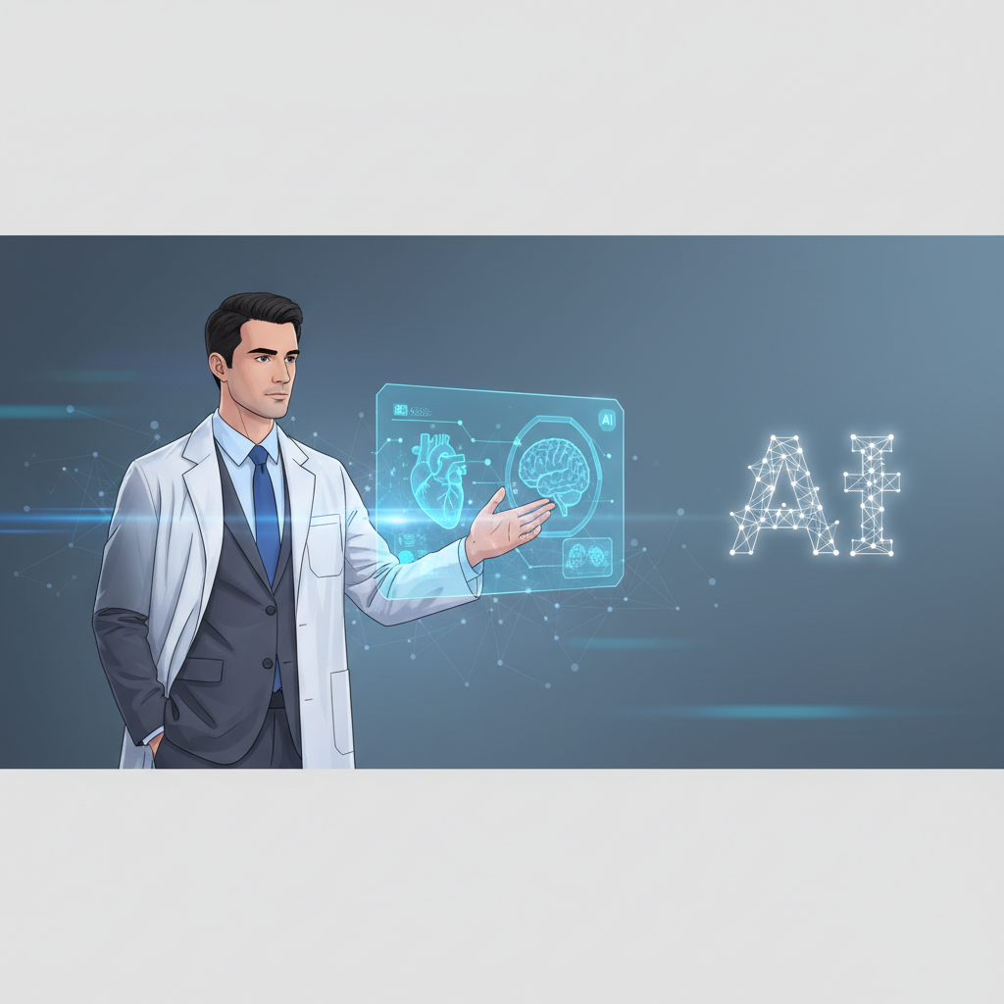
Revolución de la IA en la Medicina
La IA está transformando el diagnóstico y tratamiento.
Mejora la precisión en análisis de imágenes médicas.
Optimiza procesos, ahorrando tiempo y recursos.
2

Slide 3
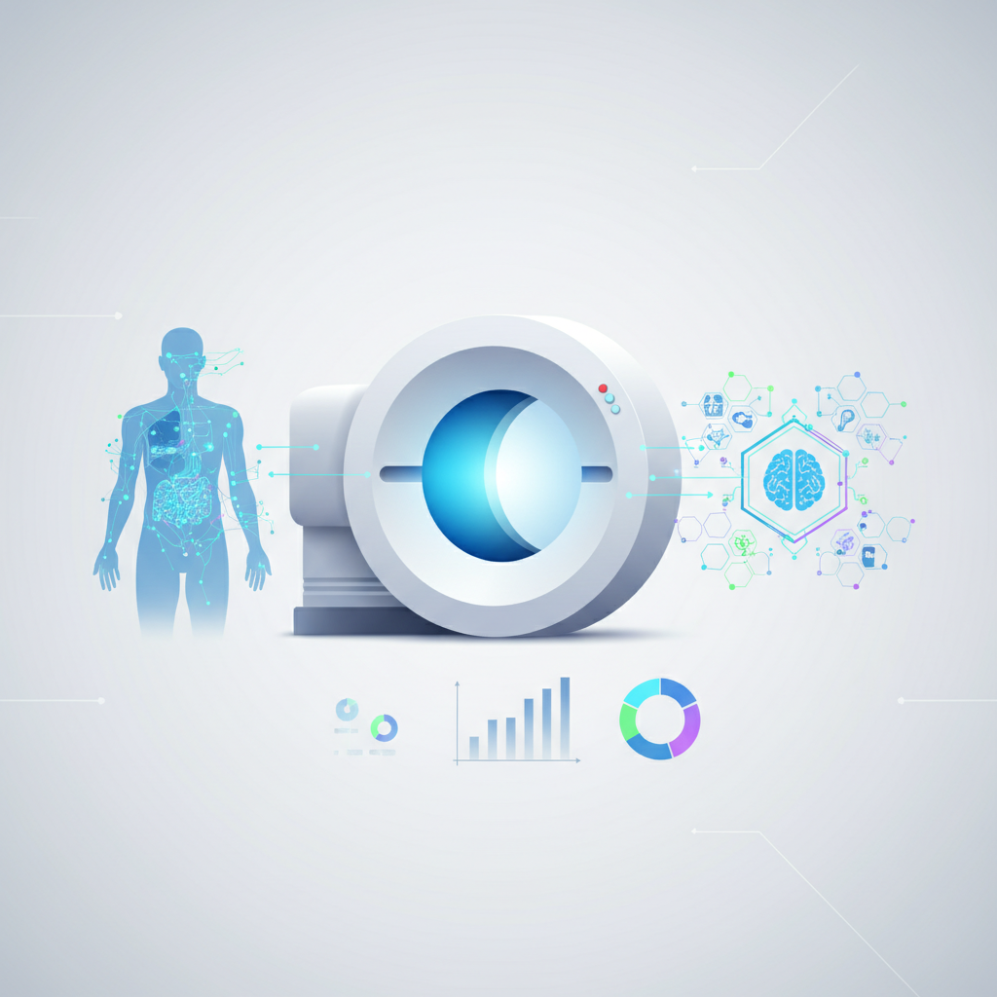
Diagnósticos Más Rápidos y Precisos
Algoritmos detectan enfermedades en rayos X y resonancias.
Identifica patrones que los humanos podrían pasar por alto.
Reduce errores diagnósticos en un 30%.
3

Slide 4

Personalización de Tratamientos
IA analiza datos genéticos para terapias personalizadas.
Predice respuestas a medicamentos específicos.
Mejora resultados en tratamientos como el cáncer.
4

Slide 5
Asistentes Virtuales en Salud
Chatbots ofrecen soporte 24/7 a pacientes.
Resuelven dudas básicas y gestionan citas.
Reducen carga administrativa en hospitales.
5

Slide 6
Predicción de Enfermedades
Modelos de IA anticipan brotes epidémicos.
Identifican riesgos individuales mediante datos históricos.
Permiten intervenciones preventivas más efectivas.
6

Slide 7
Ética y Desafíos de la IA
Preocupaciones sobre privacidad de datos médicos.
Necesidad de regulaciones claras y universales.
Equilibrio entre tecnología y toque humano.
7

